Slide 1
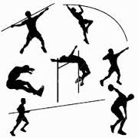
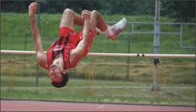
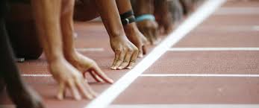
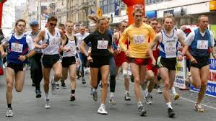
tjelesni

Slide 2
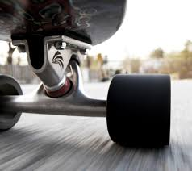
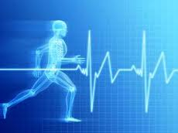
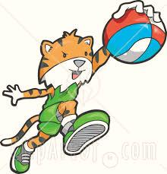
Pomoću tjelesnog postajemo jači,brži okretniji

Slide 3
Što se dOGAĐA u našem tijelu za vrijeme tjelesnog
OTKUCAJ SRCA UBRZAVA KRVNI TLAK SE DIŽE
ZBOG BRŽEG KUCANJA SRCA SE UMARAMO I TEŽE DIŠEMO JER NAM TREBA VIŠE ZRAKA DA BI SE TO KUCANJE NASTAVILO

Slide 4
ŠTO ĆEMO MOĆI RADITI AKO BUDEMO IGRALI TJELESNI
BITI ĆEMO SPRETNIJI JAČI OKRETNIJI MOĆI ĆEMO PUNO STVARI NAPRAVITI
NAPRIMJER OVE

Slide 5
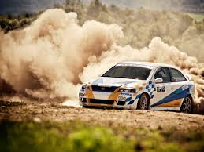
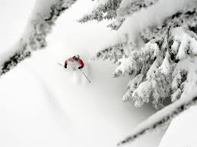
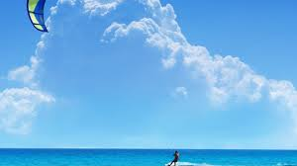
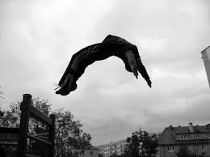
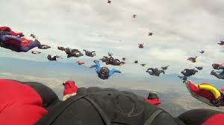
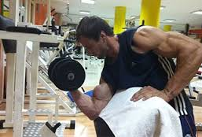
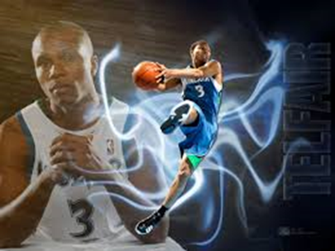
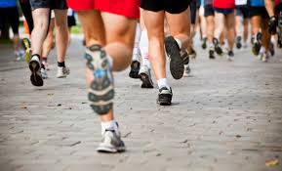
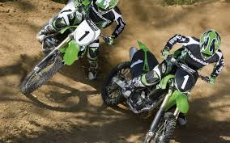

Slide 6
NA ŠTO TJELESNI UTJEČE
POMAŽE OKO MRŠAVLJENJA
MOĆI ĆEMO RADITI VIŠE STVARI

Slide 7
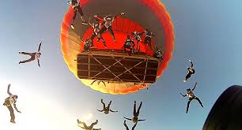
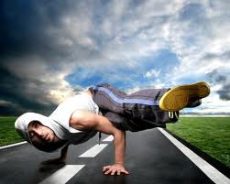
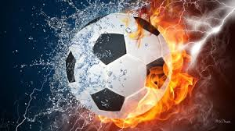
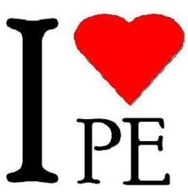
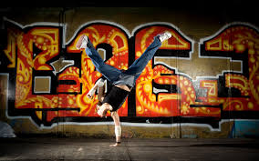
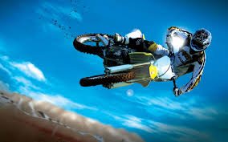
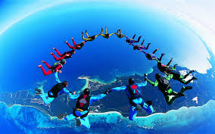
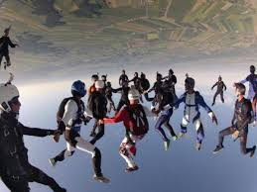
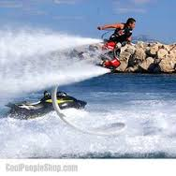

Slide 8
I ZAPAMTITE TJELESNI JE ZDRAV!!!!
KRAJ
By Ivana Škiljić

